Slide 1








学校：TPPT
班级：二年级二班

Slide 2


校园贷款
网络为学生们的网上课程学习、课外娱乐活动、网上交流、网上购物、网络资源使用等提供了极大的便利。但我们也同时看到，网络使用是一把双刃剑，很多同学在网络交友、网络购物、网络游戏等中误入歧途，有的网上交友不慎感情受伤甚至人身受到伤害、有的沉迷游戏荒废学业不得不退学、有的网络购物被骗遭受经济损失的等等，可以说，网络在给学生们呈现一幅美好画面的同时，背后也波涛汹涌遍布暗礁。
网络购物
电信诈骗
网络交友

Slide 3

01、校园贷款
02、网络购物
目 录
03、网络电信诈骗
04、网聊交友

Slide 4

校园贷款

Slide 5

校园贷款
21世纪，是互联网的时代，随着在校学生们的旅游、购物、学习、等等，五花八门的消费成本上升。所以在校学生网络贷款的需求也越来越多的。现如今是互联网金融的时代，学生们在网络上贷款也在不是“禁区”。 有些校园贷款平台先后成立的针对学生网络贷款平台已经打破传统思维方式，并对拥有校园背景的学生群体做出了“诚信可靠”的评估。

Slide 6
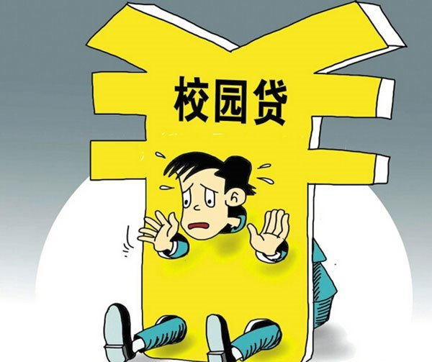
学生网贷安全吗？
一些网贷平台的费率标示不清，在手续费、逾期费、违约金等表述上存在一定的隐蔽性，这就有可能将贷款学生紧紧套牢，一旦还款发生逾期，学生们很可能难以承受资金损失从而造成超前消费的信用危机。
由于网上贷款分期消费门槛很低，为学生们提供了一个超前消费、奢侈消费的平台，但不少学生由于冲动消费，导致负债累累，给正常学习带来困扰。一旦出现逾期不还的情况，将会影响学生们在银行的个人征信。而一旦有了个人信用污点，未来踏上社会后，不管是办理信用卡还是申请贷款，都要比别人支付更大的成本甚至可能因此被拒。

Slide 7
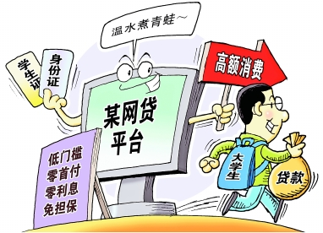
以好处费为诱饵让学生帮忙贷款拿到贷款后却不知去向
2016年2月24日，某高校学生高某报警反映称，夏某等人在南京江宁大学城让其以自己的名义在“分期乐”、“名校贷”、“优分期”、“99分期”、“人人分期”、“拍来贷”等学生网络贷款平台帮助其累计贷款3万余元，事后给了他2000元好处费并承诺所有贷款均由夏某等人来还，但对方一直未还款，目前上述贷款平台多次以电话或者短信的方式催其还款，夏某等人联系不上，不知去向。

Slide 8
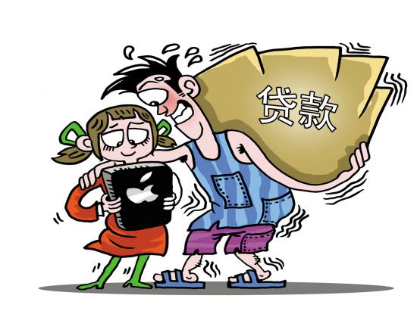
帮学生成功贷款后冒用学生的身份继续贷款
2016年1月22日，南京学生吴某报警称，去年4月份通过一个姓王的男子办理了学生贷款，事后发现该男子未经本人同意继续以其名义在诺诺镑克等网站多次办理贷款累计达35000元。被发现后，该男子声称无需吴同学偿还，自己会按期还贷，但随后销声匿迹。目前贷款网站要求吴同学还款，吴同学怀疑自己被骗。

Slide 9
网络购物

Slide 10
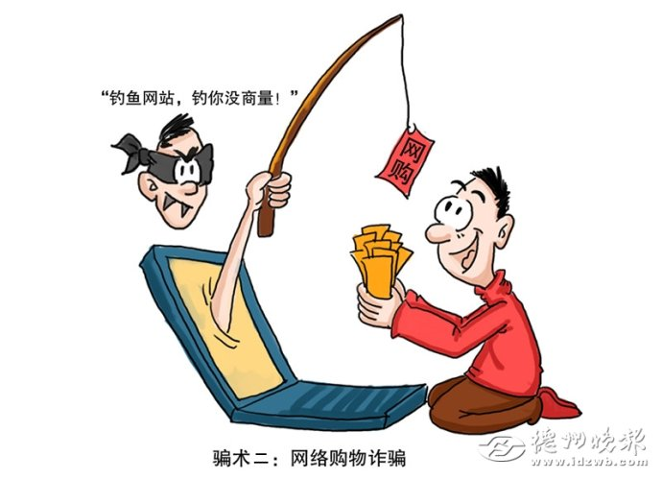
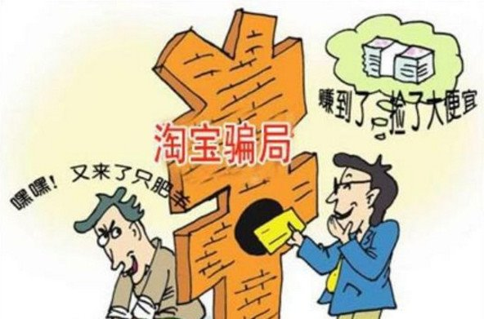
网络购物
犯罪分子往往通过低价销售作为诱饵，在网络论坛、虚假网站、知名购物网站上吸引被害人点击事先制作的虚假链接或QQ信息窗口。
此类诈骗涉及网购服饰、机票、电话卡、网上手机充值、充值虚拟游戏卡等形式，涵盖了校园生活中的方方面面。

Slide 11
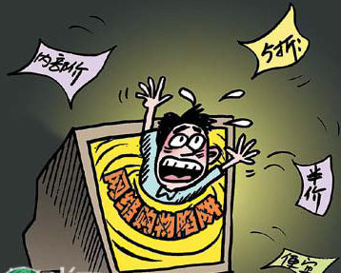
一分钱订单设下的陷阱
张先生在网上买书时，卖家要求他进入一个“新世纪购物网站”，下载一个1分钱的订单。 网民张先生我按照订单的要求就把银行卡号和密码都输进去，但过了很长一段时间还是没看到书，然后到银行查账，发现卡上的一万多块钱都没了。
与张先生的经历相似，上海警方陆续接到许多网民的举报。国内一些银行也向上海警方报案，同时告知网民“新世纪购物网”和它们没有任何网上合作关系，提醒网民警惕。

Slide 12

警惕“网络钓鱼”诈骗七种手法
手法一，发送电子邮件，以虚假信息引诱用户中圈套。
手法二，建立假冒网站骗取用户账号密码实施盗窃。
手法三，利用虚假的电子商务进行诈骗。
手法四，利用“木马”和“黑客”技术窃取用户信息。
手法五，网址诈骗。
手法六，破解用户“弱口令”窃取资金。
手法七，手机短信诈骗。

Slide 13

刑法修正案(九)施行
第291条增加一款规定：
编造虚假的险情、疫情、灾情、警情，在信息网络或者其他媒体上传播，或者明知是上述虚假信息，故意在信息网络或者其他媒体上传播，严重扰乱社会秩序的，处3年以下有期徒刑、拘役或者管制；造成严重后果处3年以上7年以下有期徒刑。
向网络谣言 say no

Slide 14

学生手册学生违纪处分条例第二十三条规定
在网络发生违纪行为者，视其情节，给予下列处分：
（一）在网络散布、传播不负责任的虚假信息，给他人的学习、生活和工作造成严重影响者，视情节给予警告或严重警告处分；
（二）利用网络恶意传播信息垃圾，严重影响他人正常学习、生活和工作者，视情节给予警告或严重警告处分；
（三）不服从网络管理，对网络管理人员进行侮辱谩骂者，视情节给予警告或严重警告处分；
（四）通过网络泄露他人隐私，造成恶劣影响者，视情节给予警告或严重警告处分；
（五）明着他人从事网络违法违规活动，为其提供便利者，视情节给予警告或严重警告处分；
（六）有其他网络违规行为，情节较轻，未造成恶劣后果者，视情节给予警告或严重警告处分；

Slide 15

学生手册学生违纪处分条例第二十三条规定
（七）在网络制造、传播谣言，破坏社会和学校的安定，经教育仍不悔改者，视情节给予记过以上处分；
（八）擅自利用网络进行罢课、罢餐、集会和游行示威等串联活动，视情节给予记过以上处分；
（九）在网络发布、观看、传播淫秽图片、文字信息者，视情节给予记过以上处分；
（十）在网络公开地肆意辱骂他人，情节恶劣，经教育仍不改正者，视情节给予记过以上处分；

Slide 16

学生手册学生违纪处分条例第二十三条规定
（十一）利用网络非法侵入学校或他人计算机，未造成严重后果者，视情节给予警告或严重警告处分；恶意修改、破坏数据信息，造成严重后果者，视情节给予记过以上处分；
（十二）利用网络，窃取、泄露学校的保密资料，造成严重后果者，视情节给予留校察看或开除学籍处分；
（十三）利用网络机进行其他违法违规行为，情节恶劣，造成严重后果者，视情节给予记过以上处分。

Slide 17

青岛韩某某非法获取计算机信息系统数据案
2016年6月，山东省青岛市公安局网警支队工作发现，一网民利用黑客技术非法控制计算机信息系统窃取信息，并将非法获取的各类信息在网络上出售。青岛公安机关立即组织精干警力成立专案组开展侦查。经查，最终确定并一举抓获犯罪嫌疑人韩某某(男，18岁，山东即墨人)。现查明，韩某某初中期间自学黑客技术，2014年开始入侵网站，利用“黑客”工具非法获取网站后台登陆密码后上传木马程序，对入侵网站文件进行操作，并下载网站数据库数据。截至案发，韩某某利用“黑客”技术非法入侵了航空公司订票服务系统、贵金属交易平台、医疗中心、职教中心等数百家网站，窃取各类公民个人信息数据10亿余条，贩卖公民个人信息数据获利20余万元。目前韩某某已被依法逮捕，案件还在进一步办理之中。

Slide 18
电信诈骗

Slide 19
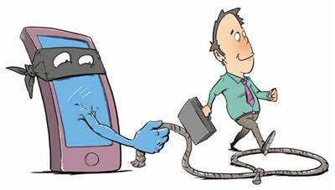
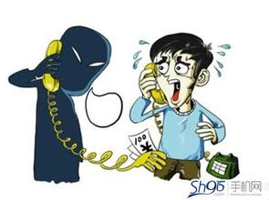
电信诈骗
电信诈骗是指犯罪分子通过电话、网络和短信方式，编造虚假信息，设置骗局，对受害人实施远程、非接触式诈骗，诱使受害人给犯罪分子打款或转账的犯罪行为。
2009年以来，中国一些地区电信诈骗案件持续高发。此类犯罪在原有作案手法的基础上手段翻新，作案者冒充电信局、公安局等单位工作人员，使用任意显号软件、VOIP电话等技术，以受害人电话欠费、被他人盗用身份涉嫌经济犯罪，以没收受害人所有银行存款进行恫吓威胁，骗取受害人汇转资金。诈骗人员主要来自我国台湾地区。

Slide 20
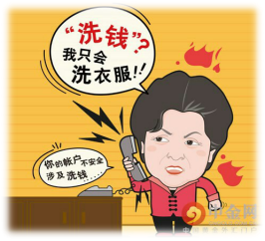
见招拆招 | 剖析电信诈骗案件
套路1：“公检法”等机关要求协助
电话号码通常以+87、+897、+58为开头，冒充公检法机关“怀疑你涉嫌洗黑钱”、“法院传票未领取”、“刑事案件需要协助”，先将人震慑住，骗取身份证号、银行卡等信息后，要求事主将资金转移到“安全账户”。
接听人应保持警惕，及时报案，并向相关单位咨询，不要轻易汇款。

Slide 21
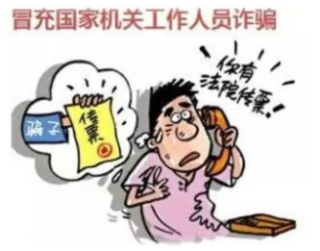
见招拆招 | 剖析电信诈骗案件
套路2：号称机关单位发放补贴
冒充教育部发放“助学金”，冒充医保局发放“新生儿补贴”，冒充税务局办理“汽车或房屋退税”等。通常要求接听者把“手续费”等打到指定账号，并承诺之后返还。
这类政策通常会按照重大事项公示制度进行公告。如若不确定，可上网或拨打相关单位的电话进行咨询。

Slide 22
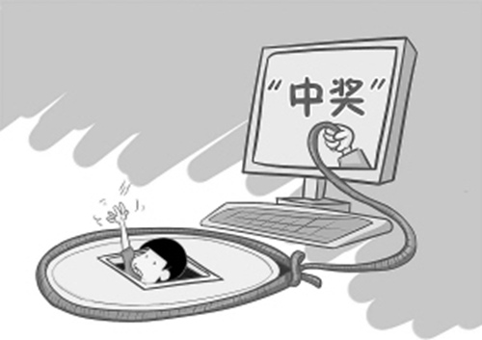
学生玩网游遭遇中奖陷阱白白被骗600元
３月５日下午，小朱来到烟台市区文化宫附近的一家网吧，玩起网络游戏没多久，屏幕右下角就不断弹出一个加好友的对话框，小朱点击“确定”后出现一条“幸运”提示：“恭喜您被系统抽中为跑跑无限惊喜活动幸运玩家，您将获得惊喜奖金32000元以及三星公司赞助的笔记本电脑一台。”小朱非常兴奋，为了能尽快得到奖金和奖品，小朱匆匆到网吧附近的银行，给对方提供的银行账号汇去了600元手续费。
按照网页上的要求，小朱拨打区号为0898的客服电话确认时，一操南方口音的男子接电话称需再汇6400元的个人所得税，此时小朱才觉得不对劲儿。

Slide 23
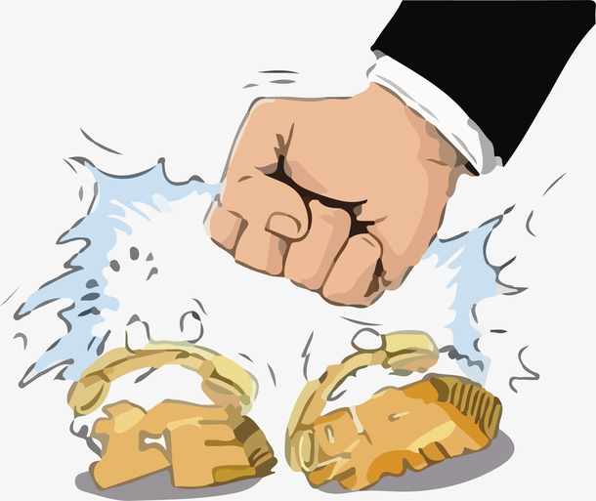
临沂王某某被诈骗案
2016年4月，临沂某食品有限公司财务人员王某某报案称遭遇电话诈骗，公司账户被骗刷现金920余万元。临沂市公安局兰山分局立案侦查，发现犯罪嫌疑人冒充公检法人员以涉嫌洗钱犯罪对被害人进行诈骗。目前，该案已抓获大陆、台湾等地犯罪嫌疑人7人(逮捕4人)，网上追逃2人，为受害人追回资金200余万元。经查，犯罪嫌疑人冒充公检法人员致电被害人，并向其发送内容为某某市检察院《刑事拘捕令即冻结管收执行命令》的虚假网页，骗取其在虚假网页上输入银行户名、账号、登陆密码、卡号密码等盗取其账户内资金。

Slide 24

[徐玉玉案] 嫌犯在高考网站植入木马病毒
据介绍，8月19日，山东省临沂市高考录取新生徐玉玉被不法分子冒充教育、财政部门工作人员诈骗9900元。案发后，公安机关全力工作，查明电信网络诈骗团伙情况和信息泄露源头。
犯罪嫌疑人杜某利用技术手段攻击“山东省2016高考网上报名信息系统”并在网站植入木马病毒，获取网站后台登录权限，盗取包括徐玉玉在内的大量考生报名信息。

Slide 25
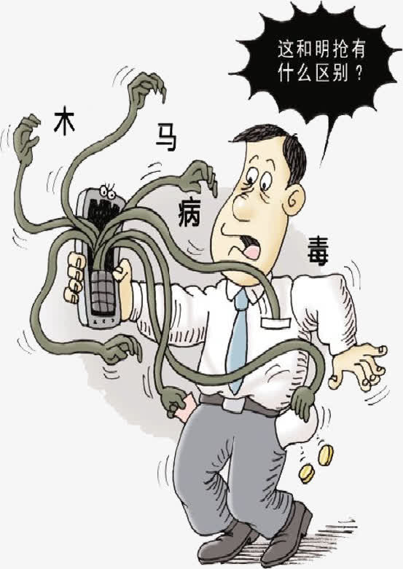
[徐玉玉案] 嫌犯在高考网站植入木马病毒
7月初，犯罪嫌疑人陈某在江西省九江市租住房屋设立诈骗窝点，通过QQ搜索“高考数据群”、“学生资料数据”等聊天群，在群内发布个人信息购买需求后，从杜某手中以每条0.5元的价格购买1800条今年高中毕业学生资料。同时，陈某雇佣郑某、黄某等人冒充教育局、财政局工作人员拨打电话，以发放助学金名义对高考录取学生实施诈骗。
8月19日16时许，该团伙诈骗徐玉玉9900元，在徐玉玉向犯罪嫌疑人冒用他人身份证开设的银行卡账户汇款6分钟后，陈某即操控在福建泉州的犯罪嫌疑人郑某某组织熊某、陈某某等人在泉州市一银行ATM机上取走赃款。公安机关进一步查明，犯罪嫌疑人彭某通过网络多次向陈某犯罪团伙售卖非实名手机卡，供犯罪团伙作案使用。目前，以上8名犯罪嫌疑人均已被抓获。

Slide 26
网聊交友

Slide 27

网聊交友
据腾讯安全中心最新发布的《网络黑色产业链年度报告》显示，网络聊天成为诈骗高发区，如果您的好友在聊天过程中，提出各种转账的要求，请第一时间打电话给好友核实，因为正在和你聊天的有可能是大骗子。
针对网络聊天的诈骗案件类型，腾讯安全中心实施雷霆行动，根据每年的举报数据显示，发现了广东、江苏、浙江三地的网友遭遇诈骗最多，需要特别留心。另外，“90后”男性、财务人员、海外留学生容易上当受骗。

Slide 28
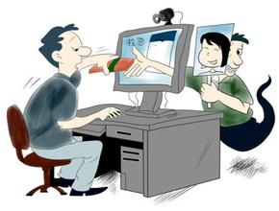
网络交友的常见骗局
扮可怜忽悠你。交往一段时间后，骗子常用没钱上学、家人或自己患病、钱包和银行卡丢失、公司资金周转不灵等借口开口借钱，或通过网络信件等方式通知用户中奖，要求你缴纳手续费、税金等相关费用，甚至提供一个电话号码要你打过去，其实是高额收费的声讯电话。

Slide 29
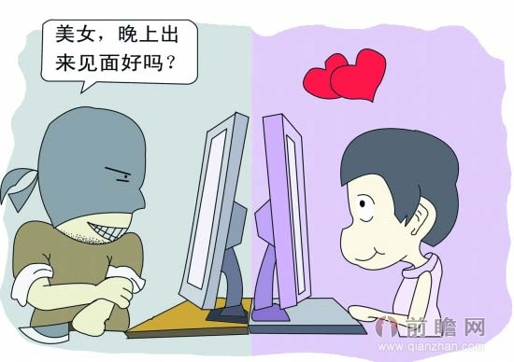
“美女帅哥与你视频聊天”
在“欧巴”、“软妹子”被疯狂追逐的今天，骗子也看中了这点对广大视觉依赖对象实施诈骗。骗子冒充美女或者帅哥与你视频聊天，在这个过程中掌握你的部分个人信息，并在你毫不知情的情况下，录制1分钟左右你的视频备用。然后发过去几张带有木马病毒的照片，只要你一点击观看这些照片时，一个木马病毒就会植入到你的电脑中，盗取聊天账号的密码。
而当你下线的时候，骗子便伪装成你，播放与你聊天时录制下来的视频，让你的好友误认为是和你聊天。聊一会儿后，骗子就会告诉你的好友，谎称有什么什么急事、难事需要帮忙，用借钱的方式骗取钱财。

Slide 30
学校：TPPT
班级：二年级二班

